Slide 1
Buscar Maneras Creativas para Reducir Costos

Slide 2
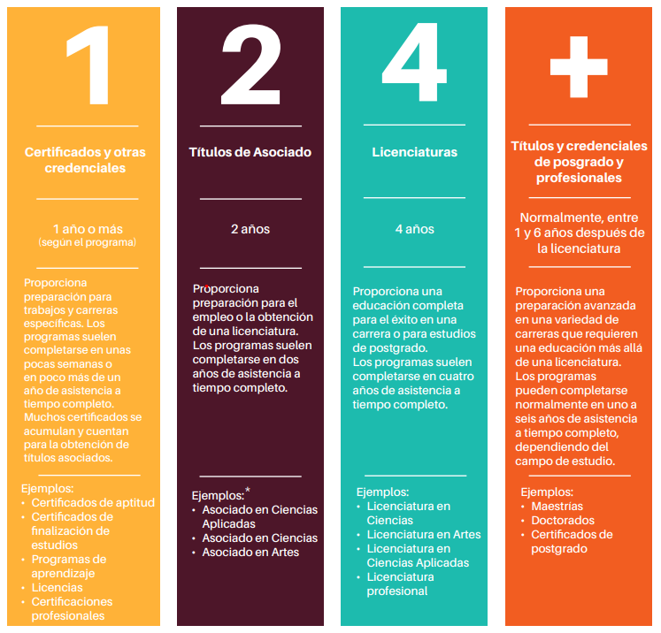
¿Qué es educación superior?
Cualquier forma de educación después de la high school
Universidad técnica
Universidad de dos años
Universidad de cuatro años
Formas de educación:
Certificados y otras credenciales
Título de asociado
Licenciatura
Maestrías y títulos profesionales
Notes:
The word college includes a student earning a certificate at a technical college, an associate’s degree, a bachelor’s degree or a graduate professional degree. The image on your screen is an excerpt from the Utah College Guide, page 4, that talks about post-secondary options as 1,2,4 or more. In other words, high school is not enough in today’s economy. And that most jobs today require a college education beyond an HS diploma. Essentially, we want students to know their options post-high school for success in life and the workplace.

Slide 3
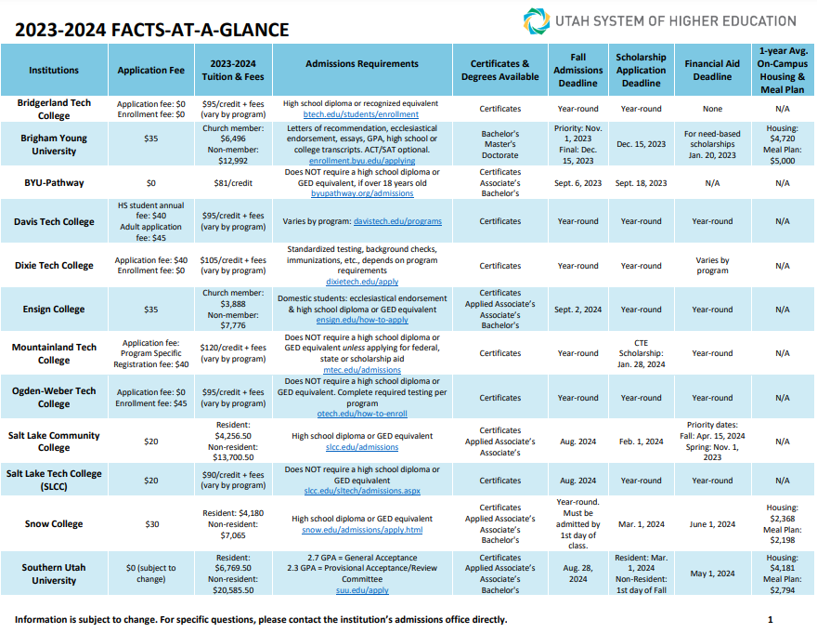

Slide 4
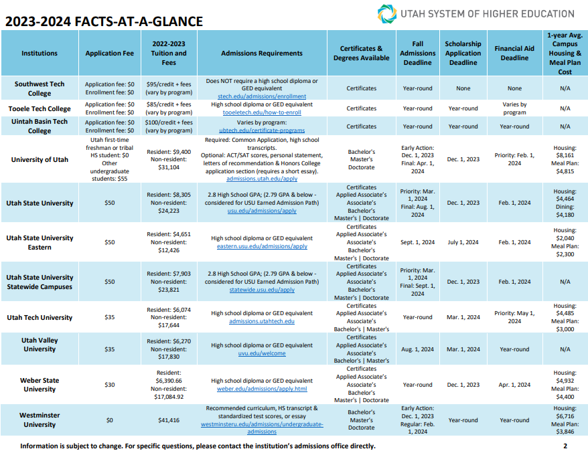

Slide 5
Maneras de pagar por los gastos de la universidad
Llenar FAFSA
Ganar y Ahorrar
Aplicar para Becas
Maneras de ahorrar para la universidad
Situaciones Distintas de Estudiantes
Buscar Maneras Creativas para Reducir Costos
Notes:
Introducing the Paying for College student bundle. These are the main action items a student needs to do in order to be successful in obtaining ways to pay for college.
If a student does all these items (applies for scholarships, files the FAFSA, finds ways to work and save for college, finds some creative ways to cut college costs that fit for them, and adapts all these topics to situations they may be in), then they will be fully prepared to fulfill their costs of college (tuition, fees, and other costs) and will be able to graduate with minimal or no student loans.

Slide 6
Planifique con anticipacion para ahorrar mas
Es posible disminuir lo que tiene que pagar al llegar a la universidad cuando se planifica con anticipación y se aprende sobre las oportunidades para la educación
Puede ser muy sencillo, tal como esforzarse a recibir buenas notas para que pueda recibir becas, o hacer voluntariado en la comunidad

Slide 7
Estudiantes de High School
A+
Aumente su GPA opteniendo buenas calificaciones. Enfoquese y estudie
Tome los exámenes del ACT/SAT varias veces para recibir un puntaje más alto
Un consejo: enfoquese en estudiar un sujeto diferente cada vez. La nota más alta de cada sujeto es lo que las universidades están buscando, no están buscando su nota completa.
Ser Voluntario
Ser voluntario, o participar en organizaciones de deportes, liderazgo, teatro de su escuela
1, 2, 4, o más (escoger la universidad correcta)
No todos los títulos requieren cuatro años de estudio. Hay opciones en las universidades técnicas y universidades de dos años. El tiempo necesario para estudiar depende en el programa.
Notes:
Higher GPA and standard testing can lead to more or better scholarship opportunities.
Taking college courses in high school can save you costs of those courses later.
Getting involved can help you become a better scholarship candidate and may open doors to scholarship opportunities.
Finding the right fit can save you time and money in the long run. It avoids restarting new programs, taking classes that are no longer applicable, and can put you on the right track upfront. However, some students need to explore programs before finding the right fit.

Slide 8
Estudiantes de High School
Reciba créditos universitarios durante high school al participar en estos programas:
Concurrent Enrollment CE (matriculación concurrente)
Advanced Placement AP (Una forma de estudios avanzados)
International Baccalaureate IB (Otra forma de estudios avanzados)
Clases en las universidades técnicas ofrecidas para estudiantes en high school
Notes:
Concurrent Enrollment (CE)
Concurrent enrollment provides an opportunity for high school juniors and seniors to earn college credit at Utah colleges while still in high school.
Advanced Placement (AP)
Students who take an Advanced Placement course through their high school can register for the corresponding AP test and earn college credits. More information is available on the official AP website. To see how test scores are applied at public colleges and universities in Utah, use the Credit by Examination table. See resources below.
International Baccalaureate (IB)
The International Baccalaureate is an internationally accepted qualification program for students who have completed a specific two-year high school curriculum and demonstrated competency through exams in languages, experimental sciences, social sciences, and mathematics. More information is available on the International Baccalaureate website. To see how test scores are applied at public colleges and universities in Utah, use the Credit by Examination table. See resources below.
Dual Enrollment classes at a technical college
Sign up for dual enrollment to earn credits toward a technical degree while completing a high school diploma at the same time.

Slide 9
Estudiantes Universitarios
La vivienda: para reducir el costo, debe considerar vivir con familia o compañeros de cuarto
Los libros: Pueden ahorrar al rentar o comprar libros que ya han sido usados. También puede usar la biblioteca como una manera alternativa para encontrar libros que necesita para las clases.
Puede aprovechar de los límites de matrícula
límite de una matrícula – es un precio fijado para estudiantes entre un rango de créditos. Esto significa que, en la mayoría de las universidades en Utah, el costo de la matricula y tarifas para un estudiante que está tomando 15 créditos de clases, cuesta lo mismo para un estudiante que está tomando 12 créditos.
Tome creditos suficientes para graduarte a tiempo
Notes:
Not taking enough credits could cause you to be required to take an additional semester or more just to graduate, talk with your academic adviser at the college to make sure you are on track.
Resident assistance can earn free housing, a stipend, or a paycheck depending on the situation and college.
Students get so many discounts for being enrolled, explore deals on food, car maintenance, insurance, transportation, activities, music, internet, media, and more.
Transportation can be costly depending on your situation, see if your college give free access to public transportation or other means of travel.

Slide 10
Estudiantes Universitarios
Conviértete en un asistente de residentes en los alojamientos del campus y ahorra en la matrícula, o considera postularte para posiciones de liderazgo estudiantiles que ofrecen becas. Ser embajador presidencial también puede ser beneficioso para algunos estudiantes.
Investiga y pregunta acerca de descuentos para estudiantes en tu ciudad y alrededores
Verifica si tu universidad ofrece beneficios de transporte que pueden reducir los gastos de transporte y para los estudiantes que viajan
Considera el Programa de Intercambio Universitario del Oeste (WUE) de WICHE si planeas asistir a una universidad fuera de tu estado
A través del programa WUE, los estudiantes se inscriben en universidades fuera de su estado de origen y pagan no más del 150% de la tarifa de matrícula para residentes de esa institución. Dado que la matrícula para no residentes puede costar un 300% (o más) comparado a las tarifas para residentes, el descuento del WUE ahorra a los estudiantes un promedio de $9,000 al año.
Notes:
Housing and textbooks can be huge money savers if you do it right.
Presidential ambassadors can earn a stipend, tuition reduction, or a paycheck.
Banded tuition can be beneficial in where you choose to go.
Explore options for the Western Undergraduate Exchange here: https://www.wiche.edu/tuition-savings/wue/

Slide 11
Maneras de pagar por los gastos de la universidad
Llenar FAFSA
Ganar y Ahorrar
Aplicar para Becas
Maneras de ahorrar para la universidad
Situaciones Distinctas de Estudiantes
Buscar Maneras Creativas para Reducir Costos
Notes:
Introducing the Paying for College student bundle. These are the main action items a student needs to do in order to be successful in obtaining ways to pay for college.
If a student does all these items (applies for scholarships, files the FAFSA, finds ways to work and save for college, finds some creative ways to cut college costs that fit for them, and adapts all these topics to situations they may be in), then they will be fully prepared to fulfill their costs of college (tuition, fees, and other costs) and will be able to graduate with minimal or no student loans.

Slide 12
Preguntas?
Información del contacto

Slide 13
Recursos en Video
Concurrent Enrollment Saves Time and Money
https://youtu.be/byCK_Ap5eT4
Tips for Cutting College Costs
https://youtu.be/I2mAPjVmvGM

